Slide 1
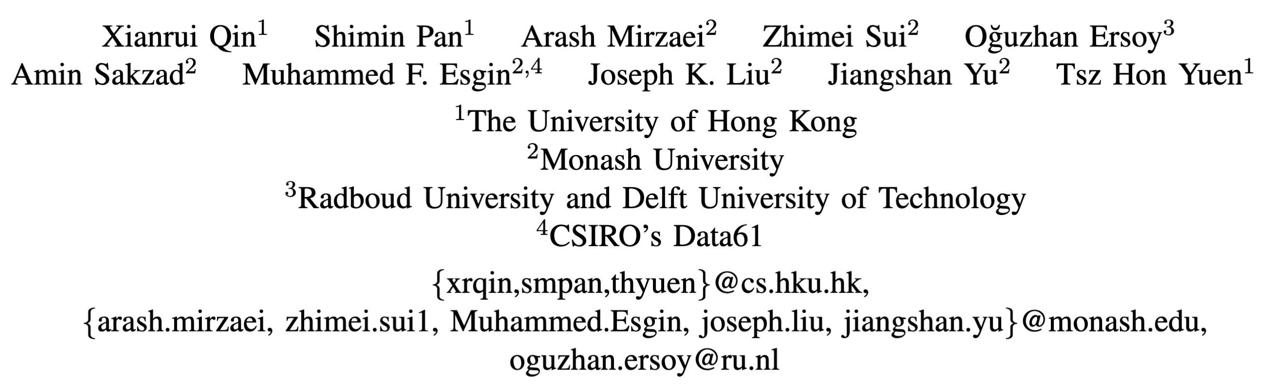
BlindHub: Bitcoin-Compatible Privacy-Preserving Payment Channel Hubs Supporting Variable Amounts (IEEE S&P ’23)
团队成员：赵路路 沈静远 方泓力
Notes:
老师同学们大家上午好，我们小组今天分享的论文是发表在IEEE S&P 2023上的BlindHub: Bitcoin- Compatible Privacy-Preserving Payment Channel Hubs Supporting Variable Amounts。
我们小组的成员包括：赵路路、沈静远、方泓力。

Slide 2
目录
摘要
研究背景
研究动机
方案概述
方案性能
总结与展望
Notes:
下面，我们将从摘要、研究背景、研究动机、方案概述、方案性能、总结与展望六个部分介绍这篇论文的工作。

Slide 3
摘要
支付通道集线器（Payment Channel Hub, PCH）是一种解决区块链 1.0 可扩展性的有效方法。它通过中介方（Tumbler）在发送方和接收方之间完成链下交易。
交易关系匿名性和交易金额隐私性是 PCH 隐私保护研究中的重点。目前，现有兼容比特币的 PCH 方案仅支持预定义固定金额的交易。因此，为实现动态金额支付，交易双方需执行多个 PCH 方案或执行多次 PCH 方案，这在实际应用中是不合适的。
本文提出了第一个兼容比特币、交易关系匿名、动态交易金额的 PCH 方案 BlindHub。为达目的，本文采用多层技术构建：① 双向隐私保护支付通道协议 BlindChannel，通道双方中仅一方可见金额；② 三方有条件支付协议 BlindHub，支持动态金额且交易关系 Tumbler 不可见；③ 盲适配器签名 BAS 和灵活条件盲签名 FBCS。
Notes:
首先是摘要。
支付通道集线器是采用链下交易的方式，解决加密货币可扩展性的有效方法。
近年来，研究者的研究兴趣在于保护交易关系匿名性和交易金额隐私性。
目前现有的比特币兼容方案仅支持固定金额交易，因此为实现动态金额交易，不得不执行多次或执行多种方案。
本文提出了一种兼容比特币、交易关系匿名、动态交易金额的PCH方案。

Slide 4
目录
摘要
研究背景
研究动机
方案概述
方案性能
总结与展望
Notes:
下面介绍本文工作的研究背景。

Slide 5
研究背景
身份隐私：从链上谈起
传统区块链系统中的身份隐私保护机制：假名 + 广播。
区块链账本所有交易记录对网络中所有节点公开可见。因此，攻击者可以通过分析账本进行攻击：
多输入交易的所有输入地址为同一用户所持有；
交易的找零地址和输入地址为同一用户所持有。
混币方案：MixCoin 和 BlindCoin 方案。
用户A向服务商M发送参数申请混币
服务商M返回其他参数及签名承诺完成协商
用户A在约定时间前将资产发送到接收地址
服务商M在账本公开对盲化输出地址的签名
使用新身份A‘在账本公开去盲化后的输出地址签名
服务商M根据协商参数与新区块值计算手续费
服务商M在约定时间前将资产返回到输出地址
若正常完成协议则销毁参数否则用户公开承诺
图 1 MixCoin 和 BlindCoin 协议流程图
Notes:
区块链身份隐私保护可以从链上方案谈起：
传统区块链中的身份隐私保护机制包括假名和广播。
但区块链账本全网节点公开可见，攻击者可以通过账本分析进行攻击。
早期研究阶段涌现了大量混币方案，其中比较典型的方案有MixCoin和BlindCoin。

Slide 6


研究背景
区块链扩容：从链下谈起
比特币区块链每秒产生约 7 笔交易，交易确认需要约 1 小时。为提高区块链可扩展性，支付通道（Payment Channel, PC）技术应运而生。PC 的生命周期包括三部分：开启、更新、关闭。
Time Period
通道开启
通道更新
通道关闭
Alice
检查：
新状态产生自当前通道状态；
当前通道状态中 Alice余额支持支付；
Alice 身份鉴别有效。
同意状态更新
交易双方托管链上资金
发起交易
通道状态
根据通道最终状态赎回双方资金
channel
通道余额份额
通道标识符
生成新状态
和身份鉴别
Bob
图 2 支付通道生命周期示意图
Notes:
但由于近年来比特币区块链交易增多，每秒约产生7笔，交易确认时间需要近1小时。
研究人员开始将重心转移到区块链不可能三角中的可扩展性上来，衍生了诸多链下方案，支付通道技术就是其中较为典型的代表。
支付通道的生命周期包括开启、更新、关闭三个阶段，它允许交易双方在链下执行多笔小额交易，将最终确认状态上链保存。

Slide 7


研究背景
区块链扩容：从链下谈起
支付通道可以分为支付通道网络（PCN）和支付通道集线器（PCH）两种类型。
Public
Blockchain
Public
Blockchain
Payment Channel
Network
Payment Channel
Hub
Payer-tumbler
sub-payment
Tumbler-payee
sub-payment
（a）支付通道网络
（b）支付通道集线器
图 3 支付通道示意图
Notes:
支付通道技术根据组成结构可以分为支付通道网络和支付通道集线器两种。

Slide 8
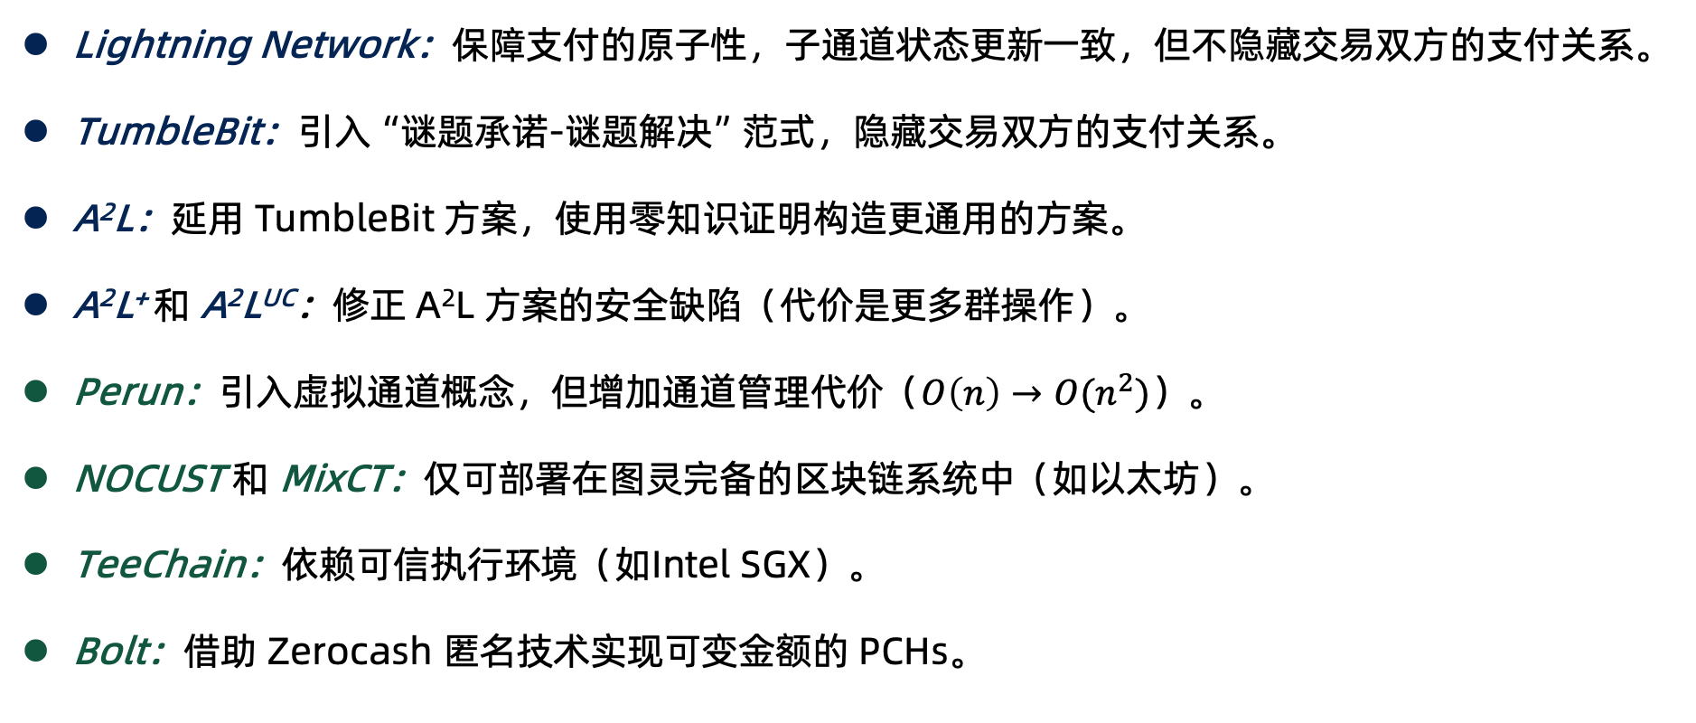
研究背景
区块链扩容：从链下谈起
Lightning Network：保障支付的原子性，子通道状态更新一致，但不隐藏交易双方的支付关系。
TumbleBit：引入“谜题承诺-谜题解决”范式，隐藏交易双方的支付关系。
A²L：延用 TumbleBit 方案，使用零知识证明构造更通用的方案。
A²L⁺ 和 A²L^{UC}：修正 A²L 方案的安全缺陷（代价是更多群操作）。
Perun：引入虚拟通道概念，但增加通道管理代价（$O\left(n\right)→O(n^{2})$）。
NOCUST 和 MixCT：仅可部署在图灵完备的区块链系统中（如以太坊）。
TeeChain：依赖可信执行环境（如Intel SGX）。
Bolt：借助 Zerocash 匿名技术实现可变金额的 PCHs。
固定金额
可变金额
依赖匿名支付通道技术（Anonymous Payment Channel, APC），不兼容比特币
Notes:
本文关注的支付通道集线器方案发展历程大致是这样的：
首先Lightning Network实现了最简单的支付通道集线器，它保障了交易的原子性，两个子通道状态更新一致，但不能够隐藏交易双方的关系。
TumbleBit方案引入“谜题承诺-谜题解决”范式，隐藏了交易双方的支付关系。
A2L方案延用TumbleBit方案，使用零知识证明构造更通用的方案。
A2L+和A2LUC方案修正了A2L方案的安全缺陷，但代价是更多群操作。
Perun方案引入虚拟通道概念，但增加通道管理代价。
NOCUST和MixCT方案仅可部署在图灵完备的区块链系统中。
TeeChain方案依赖可信执行环境。
Bolt方案借助Zerocash匿名技术实现可变金额的PCHs。但这种方案依赖匿名支付通道技术，不兼容比特币。

Slide 9
目录
摘要
研究背景
研究动机
方案概述
方案性能
总结与展望
Notes:
因此本文的研究动机是这样的。

Slide 10
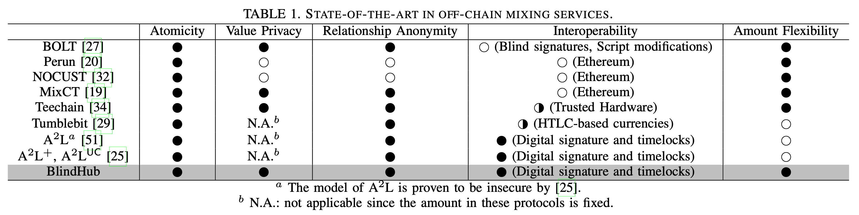
研究动机
“Is it possible to construct a Bitcoin-compatible PCH system with value privacy and relationship anonymity that also supports variable payment amounts?”
Notes:
是否能够构建一个兼容比特币、实现交易金额隐藏、交易关系匿名、支持动态支付的PCH方案？

Slide 11
目录
摘要
研究背景
研究动机
方案概述
方案性能
总结与展望

Slide 12


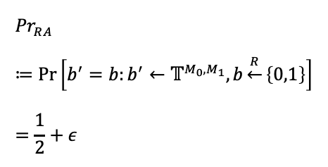
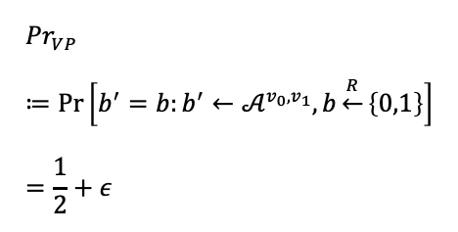
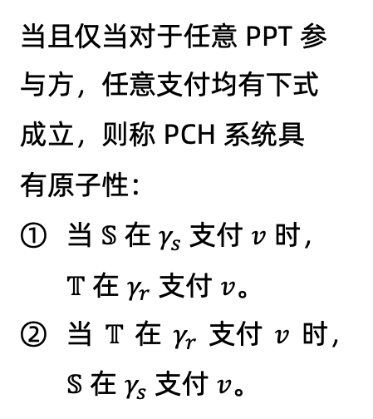
方案概述
安全假设与安全目标
静态攻击者假设
攻击者只在每个 epoch 开始时腐化其他节点。
弱中断攻击假设
匿名集大小受限与 epoch 中活跃用户数量，与 A²L、 A²L⁺/ A²L^{UC}、TumbleBit 一致。
悲痛攻击抗性(GR)
原子性(Atomicity)
交易金额隐私性(VP)
交易关系匿名性(RA)
当且仅当在时刻 t，对于任意 PPT 支付方和接收方，中介方托管资金总额都不大于要发送给中介方的金额，则称 PCH 系统具有悲痛攻击抗性。
当且仅当对于任意 PPT 参与方，任意支付均有下式成立，则称 PCH 系统具有原子性：
当 $𝕊$ 在 $γ_{s}$ 支付 $v$ 时， $𝕋$ 在 $γ_{r}$ 支付 $v$。
当 $𝕋$ 在 $γ_{r}$ 支付 $v$ 时，$𝕊$ 在 $γ_{s}$ 支付 $v$。
当且仅当对于任意 PPT 中介方，交易金额隐私游戏均有下式成立，则称 PCH 系统具有交易金额隐私性：
当且仅当对于任意 PPT 中介方，交易关系匿名游戏均有下式成立，则称 PCH 系统具有交易关系匿名性：
$${Pr}_{VP} \\ ≔\operatorname{Pr}\left[b^{′}=b:b^{′}←𝒜^{v_{0},v_{1}},b\underset{←}{R}\left\{0,1\right\}\right] \\ =\frac{1}{2}+ε$$
$${Pr}_{RA} \\ ≔\operatorname{Pr}\left[b^{′}=b:b^{′}←𝕋^{M_{0},M_{1}},b\underset{←}{R}\left\{0,1\right\}\right] \\ =\frac{1}{2}+ε$$
Notes:
这个方案依赖这样两个安全假设，实现了这样四个安全目标。

Slide 13




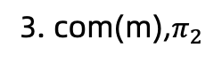
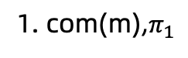
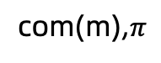
方案概述
PCH from BlindChannel + VP
B_{s} = B_{s} - m
B_{s} = B_{s} - m
1. com(m),$π_{1}$
3. com(m),$π_{2}$
B_{r} = B_{r} + m
B_{r} = B_{r} + m
Sender
m
Receiver
Sender
Tumblr
Receiver
Normal Channel Update
2. com(m)
B_{s} = B_{s} - m
c(B_{s}) = c(B_{s} – m)
B_{r} = B_{r} + m
c(B_{r}) = c(B_{r} – m)
如果恶意 Sender 拒绝支付 Tumblr 费用？
Sender
com(m),$π$
Receiver
BlindChannel Update
Notes:
为了解释blind channel让我们先回顾payment channel是怎么样工作的。现在Alice和Bob共享一个支付通道，Alice付给Bobmcoins，交易之后他们的余额更新了并且他们都知道更新后的余额。/
但在blind channel中只有一个用户可以访问余额，现在Alice付给Bobmcoins，不是告诉Bobm的数值，而是将金额的承诺和一份证明发送给Bob，证明通道中更新的金额和承诺中的金额是相等的，我们叫它amount consistency proof金额一致性证明。之后Bob将对交易盲签名使得交易有效。交易之后只有Alice能够看到更新后的余额，Bob只能看到更新后金额的承诺。/
为了进一步解释这个想法，让我展示一个简单的盲通道设置下的PCH中的支付示例。现在 Alice要去 通过这个Tumbler向Bob付款，所以第一步 Bob 将向Tumblr发送金额承诺以及金额一致性证明，之后 Tumblr将盲签交易为了向 Bob付款，接下来Bob将与A分享该金额的承诺，A将使用它执行类似的付款来支付T。
这是一个简单的付款程序在这样一个简单的结构中，但是这是基于以下假设：所有用户都是诚实的，所以假设现在Alice是恶意的，那么 Alice 可以拒绝向 Tumblr支付费用，所以我们会因此而失去交易的原子性。

Slide 14
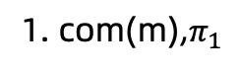
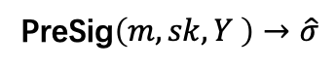
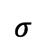
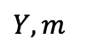
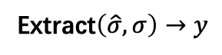
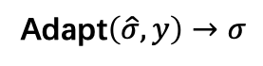
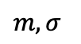
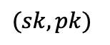
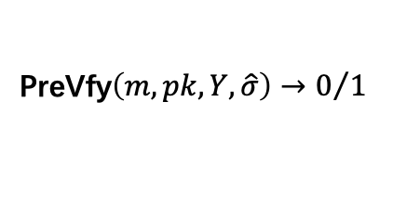
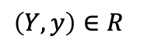
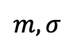
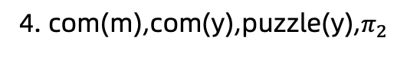
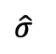
方案概述
PCH from BlindChannel + VP + Atomicity
Relation
4. com(m),com(y),puzzle(y),$π_{2}$
2. com(y),puzzle(y)
Incomplete Signature
$$\left(Y,y\right)∈R$$
$$(sk,pk)$$
Sender
Tumblr
1. com(m),$π_{1}$
Receiver
$$Y,m$$
PreSig$\left(m,sk,Y \right)→\hat{σ}$
3. com(m),com(y),puzzle(y)
PreVfy$\left(m,pk,Y,\hat{σ}\right)→0/1$
$$\hat{σ}$$
Extract$\left(\hat{σ},σ\right)→y$
Adapt$\left(\hat{σ},y\right)→σ$
$$m,σ$$
$$σ$$
Complete Signature
如果恶意 Sender 修改交易金额的承诺？
$$m,σ$$
Notes:
我们使用了盲适配器签名的技术来实现交易原子原子性。
普通的适配器签名基于数字签名和困难关系，A将从困难关系中生成一对声明和见证，他将声明和消息发送到签名者B，B将只使用这个声明和他的私钥在这个消息上生成一个支付签名，这不是一个完整的签名。B将这个presig发送给A，A需要使用见证y将其调整为完整有效的签名。之后A发布完整的签名，B可以访问完整签名提取到见证y。
盲适配器签名的区别就是，A不是发送消息m,而是发送消息的承诺和消息一致性证明，然后B进行盲签名。
基于盲适配器签名，让我们看看如何示例中实现原子性，在B的金额一致性证明鲍勃之后T首先生成一对见证和声明y和comy，然后利用声明在交易上生成盲适配器签名，也就是这里的puzzle（B需要用见证y来解开puzzle获得有效的签名）。接下来鲍勃将给A分享见证的承诺和金额，A将使用它们执行类似的付款。最后Tumblr使用见证恢复有效的签名来释放代币。这就是实现原子性的方式。
但可能A会修改交易金额，发起一个更小金额的交易，这样B仍然能获得见证y。

Slide 15
方案概述
PCH from BlindChannel + VP + Atomicity
Relation
link
4. com(m),com(y),puzzle(y),$π_{2}$
2. com(y),com(m),puzzle(y)
Incomplete Signature
$$\left(Y,y\right)∈R$$
$$(sk,pk)$$
Sender
Tumblr
1. com(m),$π_{1}$
Receiver
$$Y,m$$
PreSig$\left(m,sk,Y \right)→\hat{σ}$
3. com(m),com(y),puzzle(y)
PreVfy$\left(m,pk,Y,\hat{σ}\right)→0/1$
$$\hat{σ}$$
Extract$\left(\hat{σ},σ\right)→y$
Adapt$\left(\hat{σ},y\right)→σ$
$$m,σ$$
$$σ$$
Complete Signature
如果恶意 Tumblr 留心观察交易金额的承诺？
$$m,σ$$
Notes:
我们可以通过在两个承诺上签名的方式将金额和声明link起来来避免这种攻击。但如果我们仔细观察，我们可以很容易地看到，T可以很容易地通过见证的承诺将AB联系起来。这样就损失了关系隐私性。

Slide 16
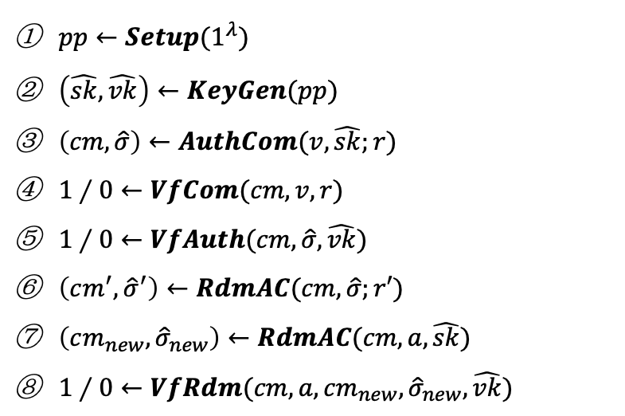
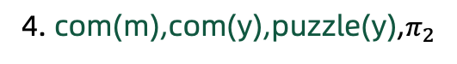
方案概述
PCH from BlindChannel + VP + Atomicity + RA
link
承诺可随机的随机签名（Randomizable Signature on Randomizable Commitments, RSoRC）
4. com(m),com(y),puzzle(y),$π_{2}$
2. com(y),com(m),puzzle(y)
$pp←Setup(1^{λ})$
$\left(\hat{sk},\hat{vk}\right)←KeyGen(pp)$
$\left(cm,\hat{σ}\right)←AuthCom(v,\hat{sk};r)$
$1∕0←VfCom(cm,v,r)$
$1∕0←VfAuth(cm,\hat{σ},\hat{vk})$
$\left(cm^{′},{\hat{σ}}^{′}\right)←RdmAC(cm,\hat{σ};r′)$
$\left(cm_{new},{\hat{σ}}_{new}\right)←RdmAC(cm,a,\hat{sk})$
$1∕0←VfRdm(cm,a,{cm}_{new},{\hat{σ}}_{new},\hat{vk})$
Sender
Tumblr
1. com(m),$π_{1}$
Receiver
3. com(m),com(y),puzzle(y)
如果恶意 Receiver 发起多笔交易但不告知 Sender？
Notes:
为解决这个问题，论文使用了Randomizable signature on randomizable commitment的技术。假设现在你有两个承诺的签名，那么你可以首先随机化这两个承诺，然后在这两个随机承诺上生成一个新的签名，即使你没有签名密钥。现在我们来看如何实现关系隐私性。B在接受T发送的承诺和签名之后会将他们随机化再发送给A，A再执行类似的付款。
最后我们考虑抵抗griefing attack，其中恶意接收者将启动许多交易但在T发送付款之后并不帮助完成后续步骤，这样T的代币就被锁定了。

Slide 17

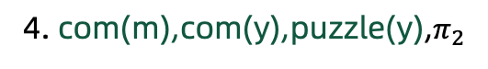
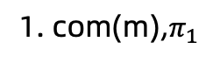
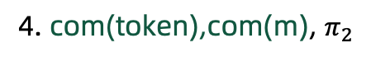
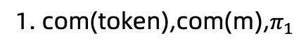
方案概述
PCH from BlindChannel + VP + Atomicity + RA + GR
= BlindHub
link
4. com(m),com(y),puzzle(y),$π_{2}$
2. com(y),com(m),puzzle(y)
1. com(token),com(m),$π_{1}$
4. com(token),com(m), $π_{2}$
Sender
Tumblr
1. com(m),$π_{1}$
Receiver
Sender
2. com(token),
com(m)
Tumblr
Receiver
link
3. com(m),com(y),puzzle(y)
3. token,com(token),com(m)
Puzzle Promise & Solver
+
Registration
通过 Step-by-Step 的改造，BlindHub 协议的框架最终形成！
Notes:
为了解决这个问题我们在交易发起前添加一个注册阶段。A将生成一个随机化令牌并承诺，然后将它们发送到tumbler， 然后Tumblr会在这两个承诺上生成一个随机化签名，以便将它们链接在一起，然后接下来的部分，与我们之前提到的协议类似。这样就起到了一个类似抵押的作用。

Slide 18
目录
摘要
研究背景
研究动机
方案概述
方案性能
总结与展望

Slide 19
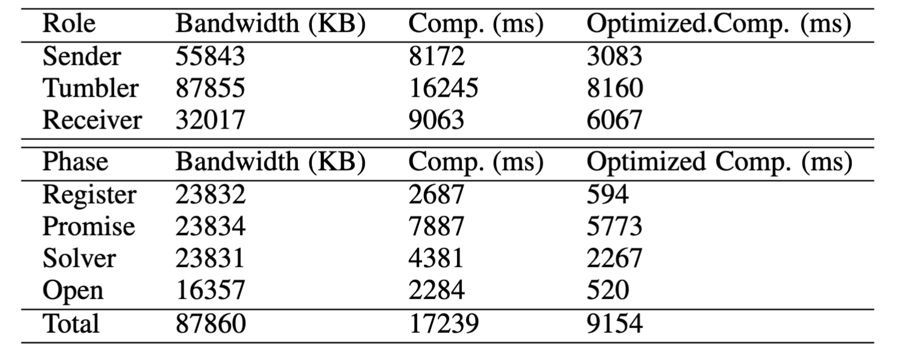
方案性能
编程语言：Rust with Swanky & ZenGo-X/curve
椭圆曲线：secp256k1（盲适配器签名）和 BLS12-381（RSoRC）
硬件配置：Ryzen 5800H with 8GB RAM
～31s per payment
～87.9MB per payment
Notes:
本文使用的编程语言是rust，在这样的硬件配置上它们测试了方案的性能。通信开销和运行时间展示如图。

Slide 20
目录
摘要
研究背景
研究动机
方案概述
方案性能
总结与展望

Slide 21
本文总结
本文提出了第一个比特币兼容的 PCH 方案，实现了交易金额隐私性、交易关系匿名性和可变金额的支付。
为实现这一目标，本文提出了一种隐私保护新型支付通道协议 BlindChannel 和一种用于同步支付通道更新的新型三方协议 BlindHub。
最后，本文对其安全性进行了形式化分析，并给出了具体实现，以说明其实用性。

Slide 22
未来展望
Lightning Network：保障支付的原子性，子通道状态更新一致，但不隐藏交易双方的支付关系。
TumbleBit：引入“谜题承诺-谜题解决”范式，隐藏交易双方的支付关系。
A²L：延用 TumbleBit 方案，使用零知识证明构造更通用的方案。
A²L⁺ 和 A²L^{UC}：修正 A²L 方案的安全缺陷（代价是更多群操作）。
Perun、NOCUST、MixCT、TeeChain、Bolt ……
BlindHub：沿用“谜题承诺-谜题解决”范式，将交易金额引入谜题中。
固定金额
可变金额
有限不可链接性，不能抵抗中断攻击，匿名集受限于同 epoch 内活动用户数量。
使用零知识证明技术，通信开销巨大（～87860KB）。
不能抵抗 DoS 攻击，没有证明 UC 安全。

Slide 23

Accio: Variable-Amount, Optimized-Unlinkable and NIZK-Free Off-Chain Payments via Hubs (CCS ’23)
每笔支付链下存储开销 $↓$10⁴ ，通信轮数减少，计算效率提高约 10 倍。

